Slide 1
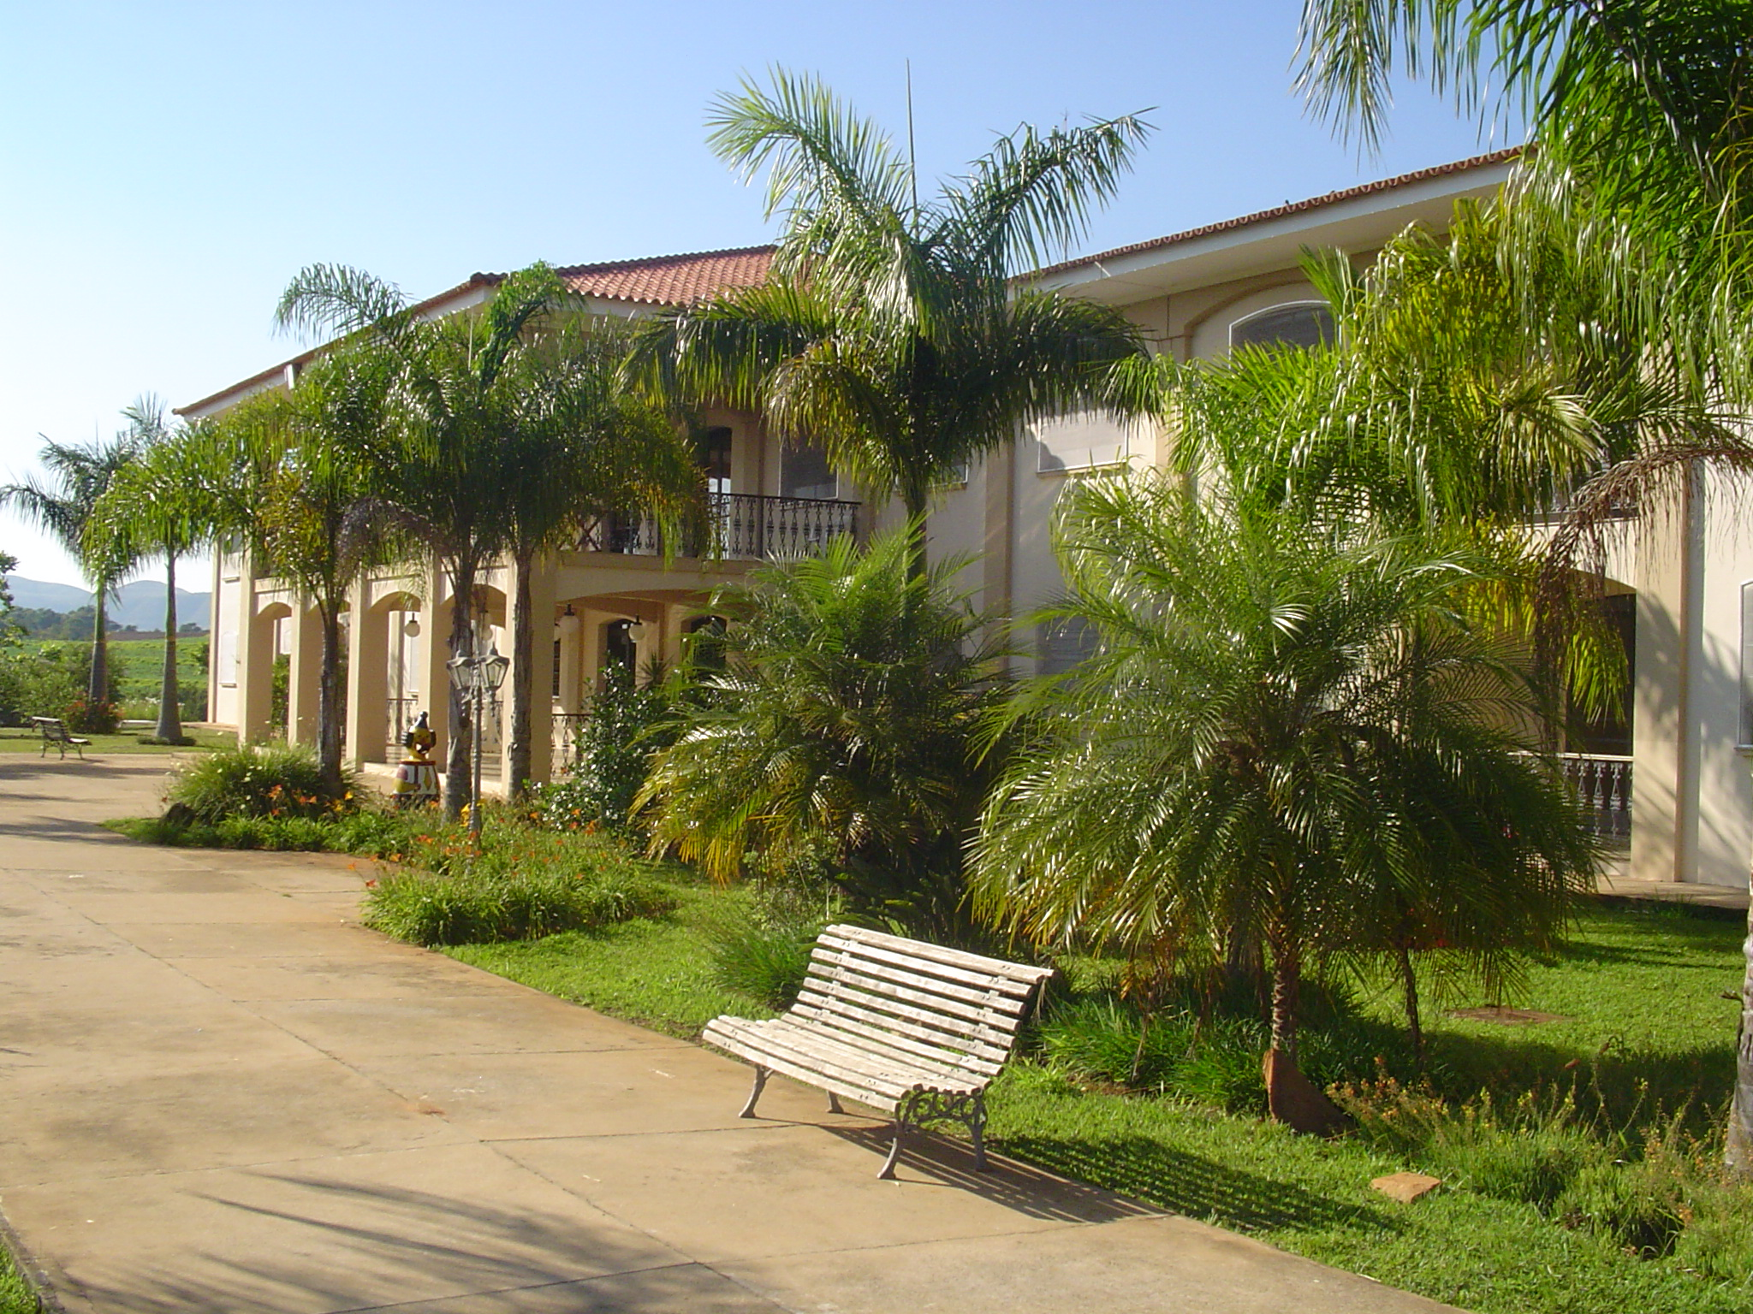
8. SEGUINDO O EXEMPLO DE DORCAS HOJE
Ministério de Amor
Ellen G White
Pr. Marcelo Carvalho

Slide 2
ATOS 9. 35-41

Slide 3
1. Que palavras Enéias escutou de Pedro ao ser curado? Por que isso levou muitas pessoas à conversão? 64.1

Slide 4
No decorrer de seu ministério o apóstolo Pedro visitou os crentes em Lida. Ali curou Enéias, que durante oito anos estivera de cama, com paralisia. "Enéias, Jesus Cristo te dá saúde"; disse o apóstolo; "levanta-te, e faze a tua cama.

Slide 5
E logo se levantou. E viram-no todos os que habitavam em Lida e Sarona, os quais se converteram ao Senhor." Atos 9:34 e 35.

Slide 6
2. O que fez com que Dorcas fosse grandemente amada? 64.2

Slide 7
Em Jope, que era perto de Lida, vivia uma mulher chamada Dorcas, cujas boas ações a tornaram grandemente amada. Era uma digna discípula de Jesus e sua vida estava repleta de atos de bondade.

Slide 8
Sabia quem carecia de roupa confortável e quem necessitava de simpatia, e liberalmente ministrava aos pobres e tristes. Seus hábeis dedos eram mais ativos do que sua língua.

Slide 9
3. Quais os 2 benefícios que a ressurreição de TABITA trouxe à igreja primitiva? 65.0

Slide 10
Dorcas fora de grande utilidade à igreja, e Deus quis trazê-la da terra do inimigo, a fim de que sua habilidade e energia pudessem ainda ser uma bênção a outrem, e que também por esta manifestação de Seu poder a causa de Cristo se fortalecesse.

Slide 11
Ela [Dorcas] havia sido uma digna discípula de Jesus Cristo, e sua vida havia-se caracterizado por obras de caridade e bondade para com os pobres e atribulados e pelo zelo na causa da verdade. Sua morte era uma grande perda.

Slide 12
A igreja nascente não podia sem prejuízo dispensar seus nobres esforços. ...
Esta grande obra de dar vida à morta foi um meio de conversão de muitos em Jope à fé de Jesus.

Slide 13
4. Qual a principal característica de DORCAS que a identificava como discípula de Jesus? 64.2

Slide 14
Sabia quem carecia de roupa confortável e quem necessitava de simpatia, e liberalmente ministrava aos pobres e tristes. Seus hábeis dedos eram mais ativos do que sua língua.

Slide 15
6. “Seus hábeis dedos eram mais ativos do que a língua”. Qual a relação entre testemunho e pregação, falar e viver? 64.2

Slide 16
7. Quais as 2 cidades que foram alcançadas pelo testemunho da cura de Enéias? 64.1

Slide 17
Jope e Lida

Slide 18
8. Descreva quem foi DORCAS. Você conhece alguém que se assemelha a ela? Por quê? Há pessoas iguais a ela hoje em dia?

Slide 19
Quanto mais próximos a Cristo, mais seremos determinados a servir aos outros sem interesse próprio. Dorcas nos ensina que, somente como discípulos de Cristo, teremos nosso coração tão egoísta transformado.

Slide 20
FADMinas
Amemos fazendo algo por alguém, hoje!

